Slide 1
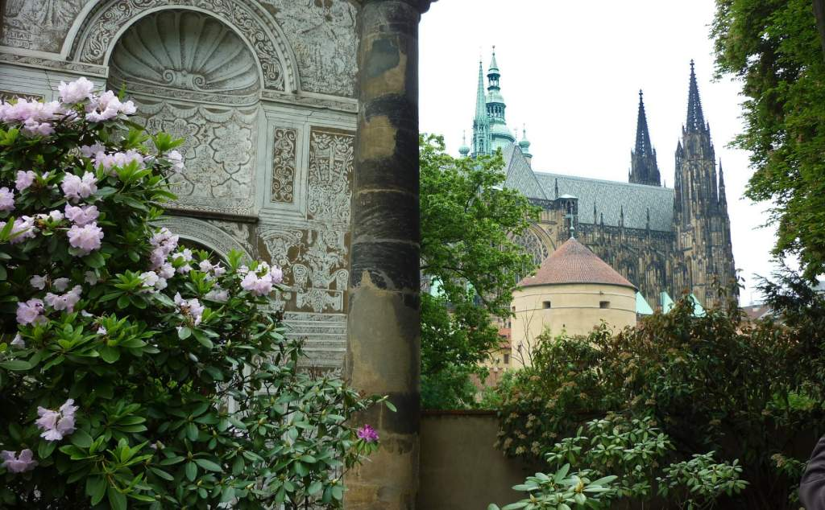
Tchekslováquia
Created by Lia

Slide 2
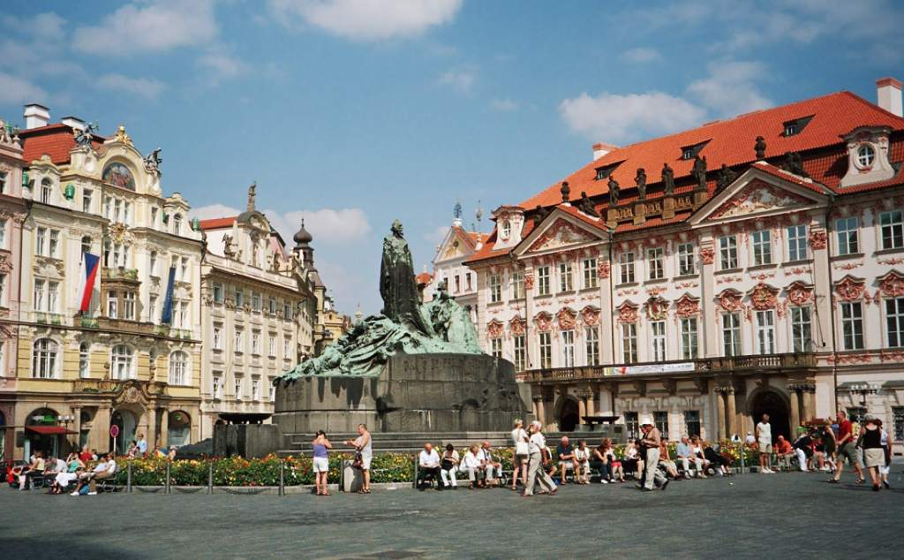
Prague

Slide 3
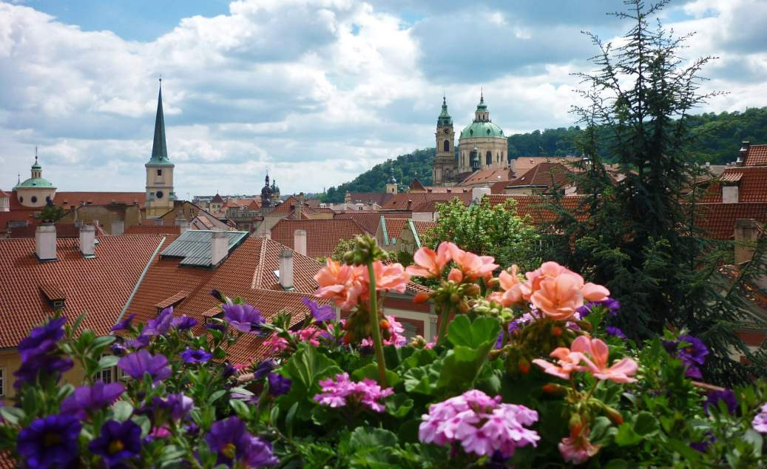

Slide 4
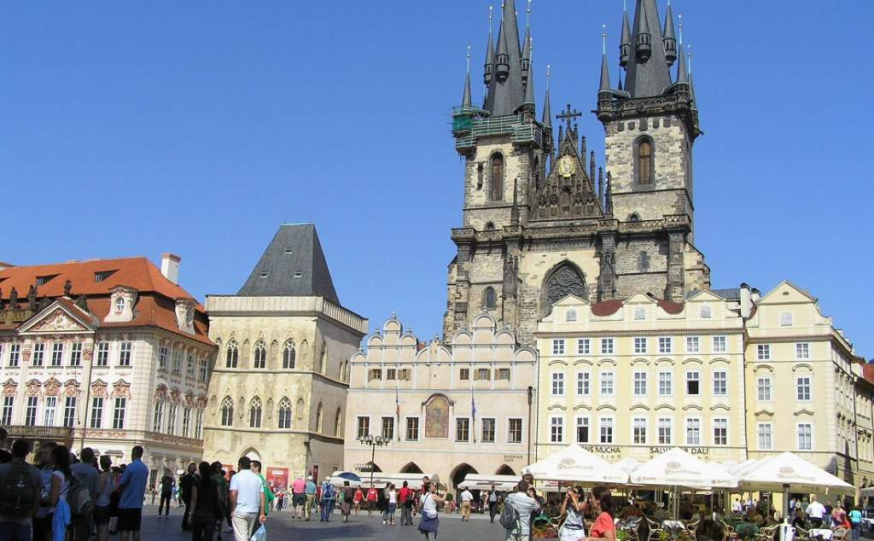
Prague Tyn Church

Slide 5
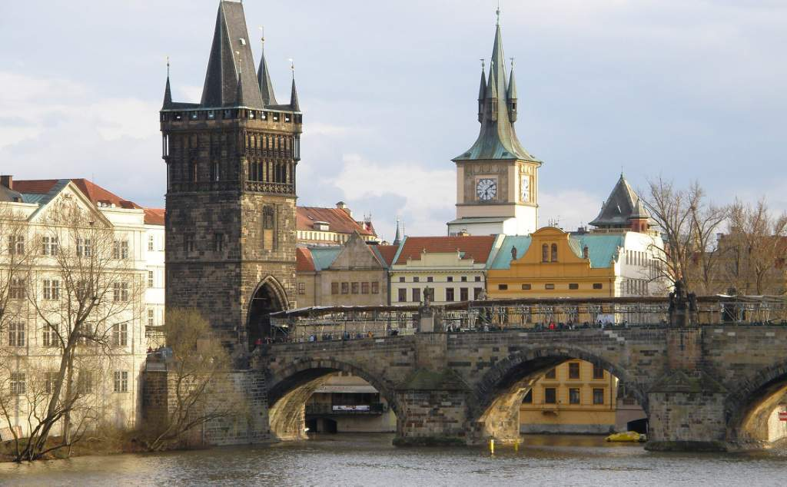
Prague Charles Bridge

Slide 6
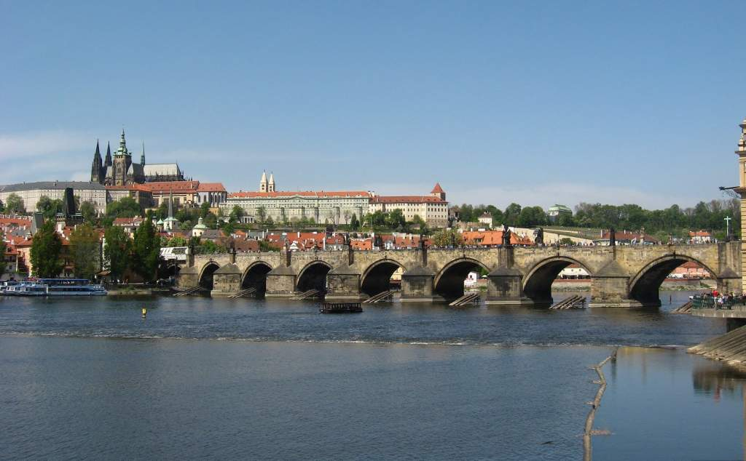
Prague Charles Bridge

Slide 7
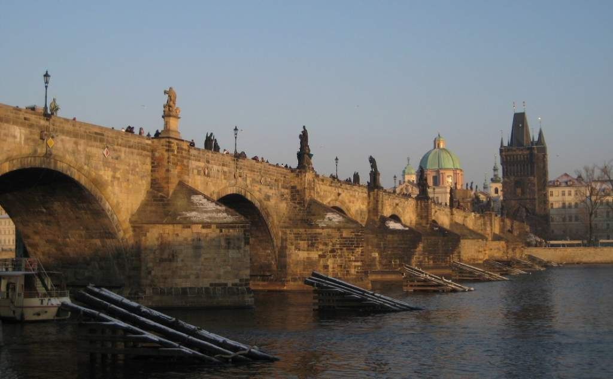
Prague Charles Bridge

Slide 8
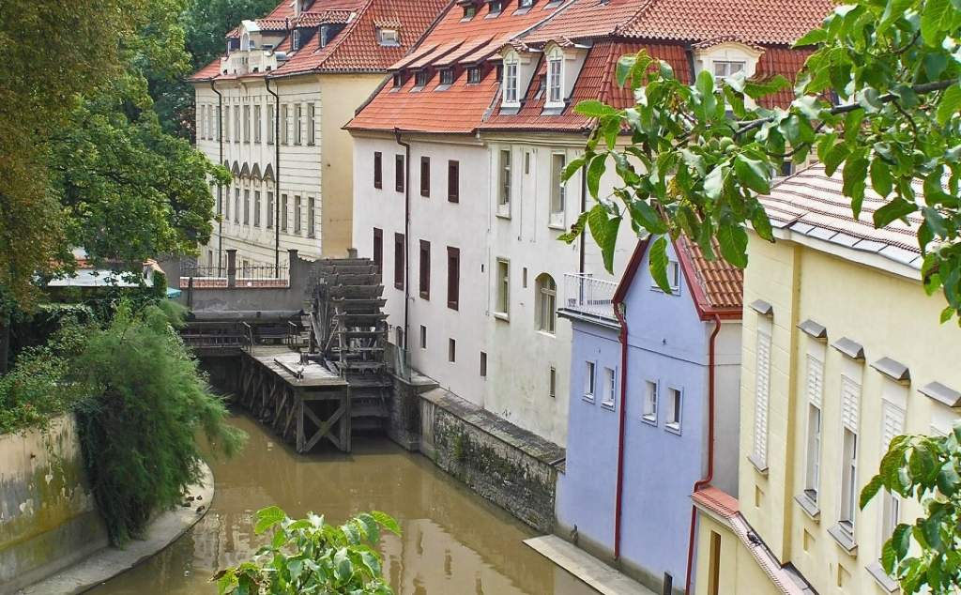
Prague

Slide 9
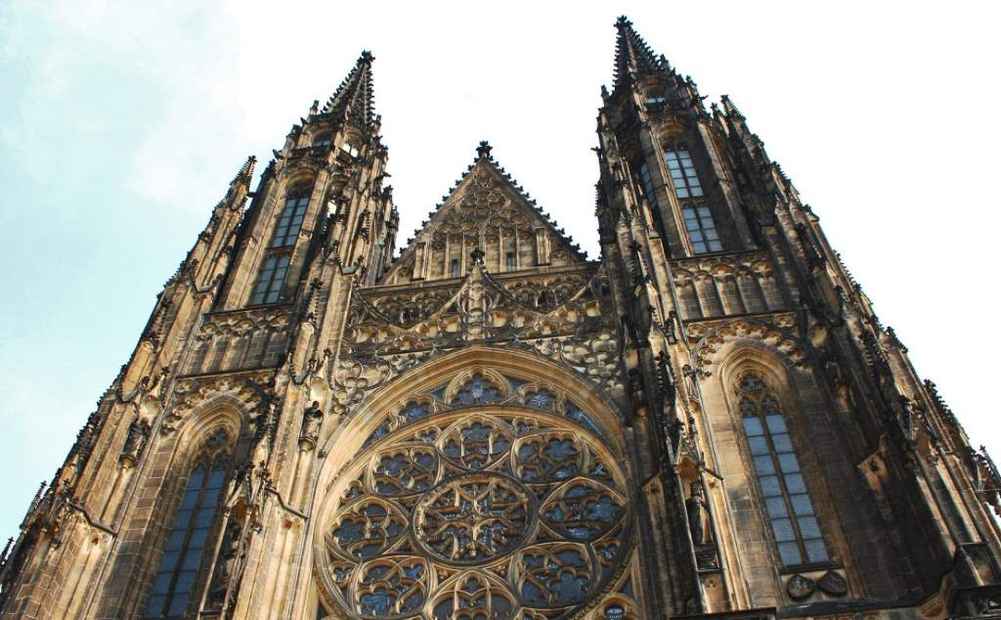
Prague St Vitus Dom

Slide 10
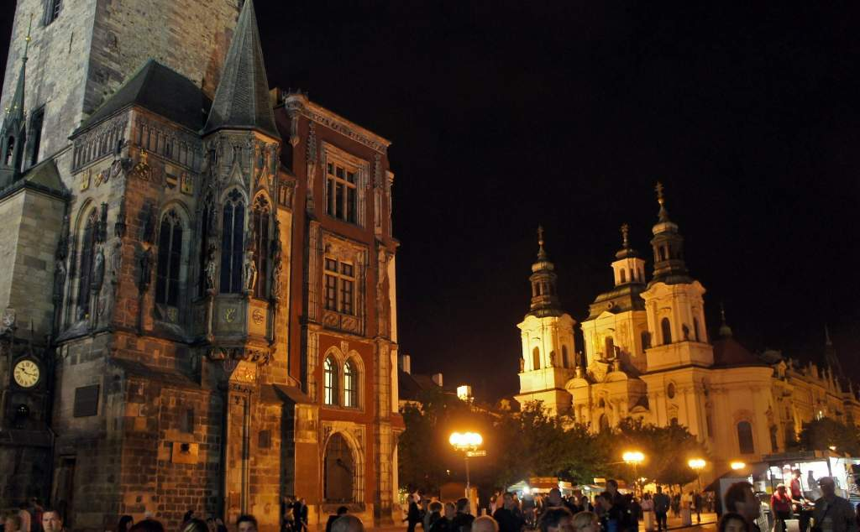
Prague at night

Slide 11
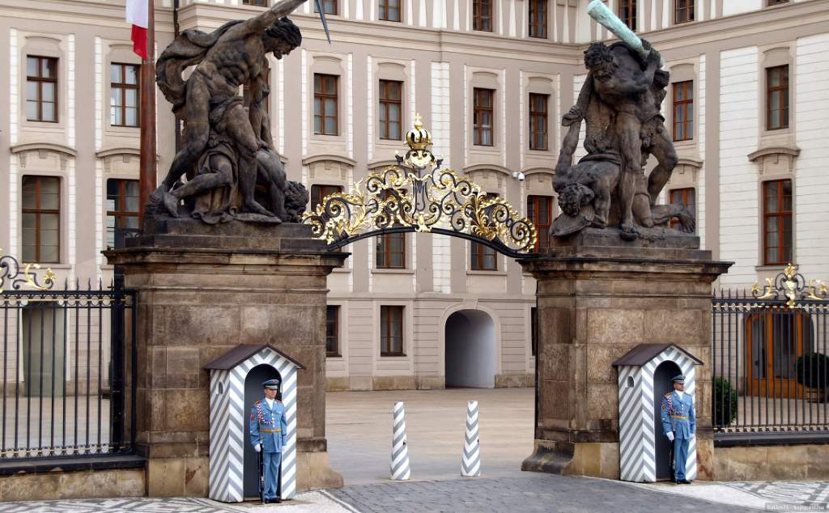
Hradzsin Palace Prague

Slide 12
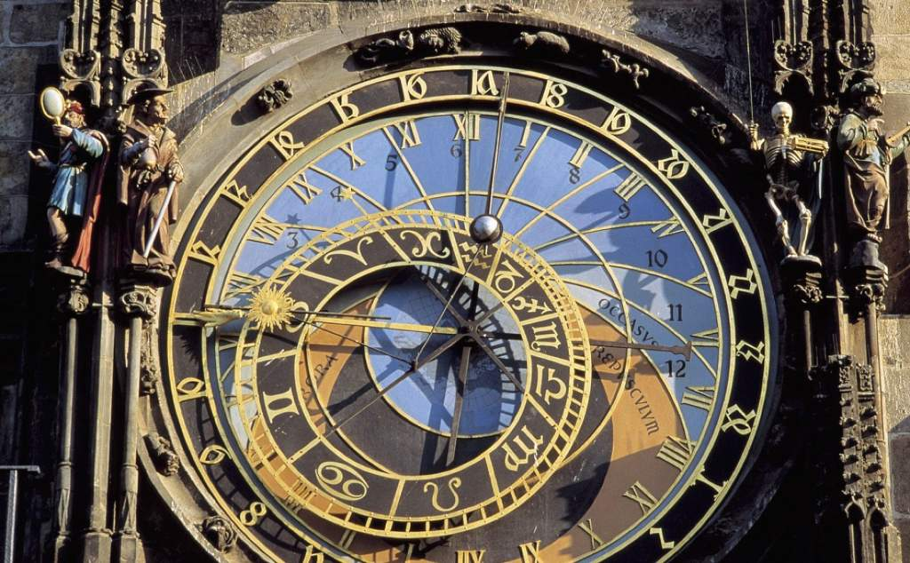
Prague clock with saints

Slide 13
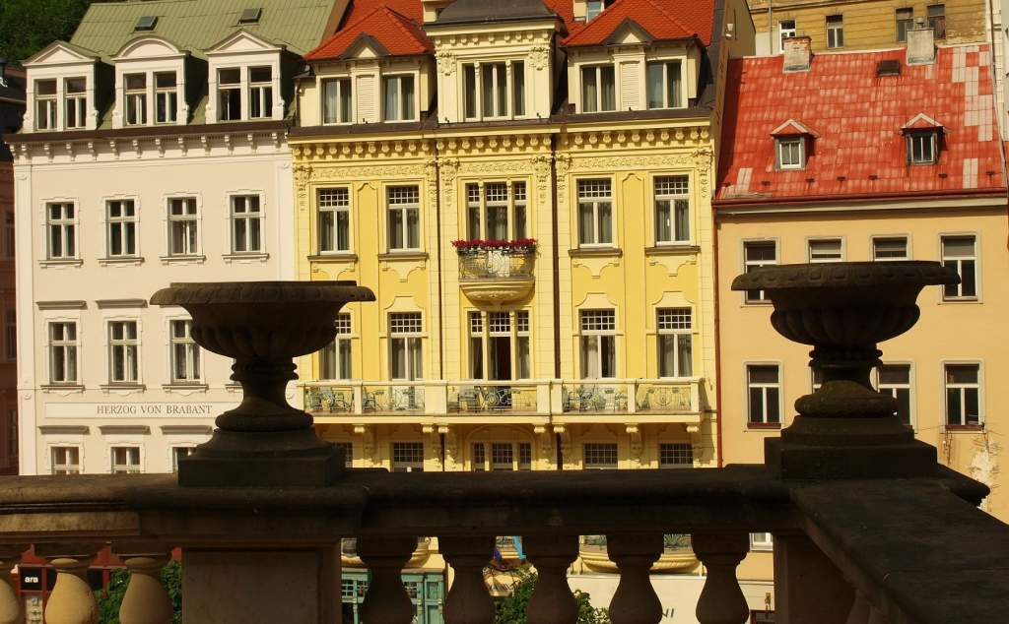
Karlovy Vary

Slide 14
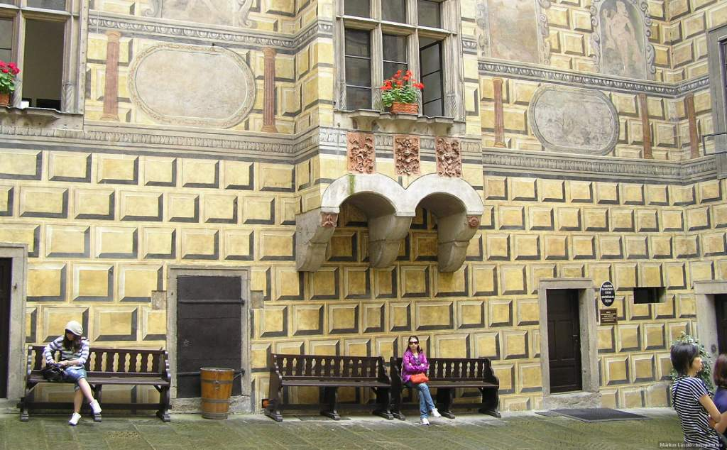

Slide 15
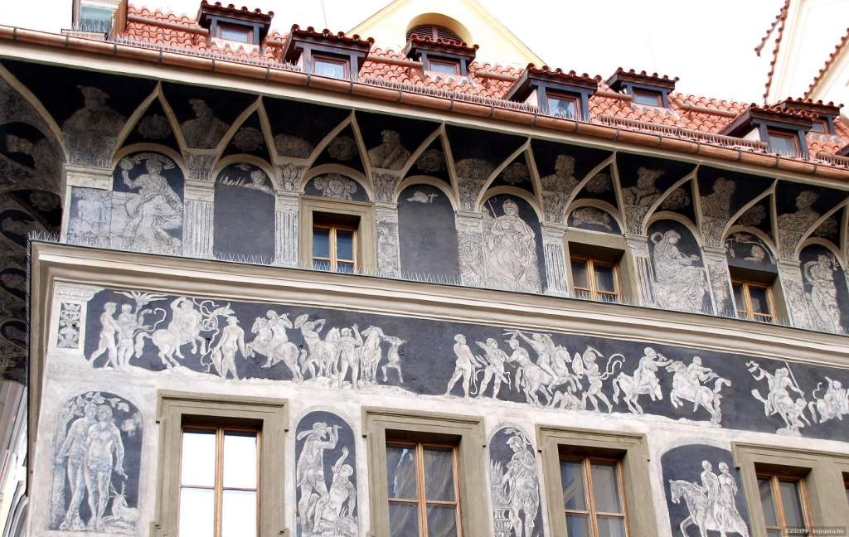

Slide 16
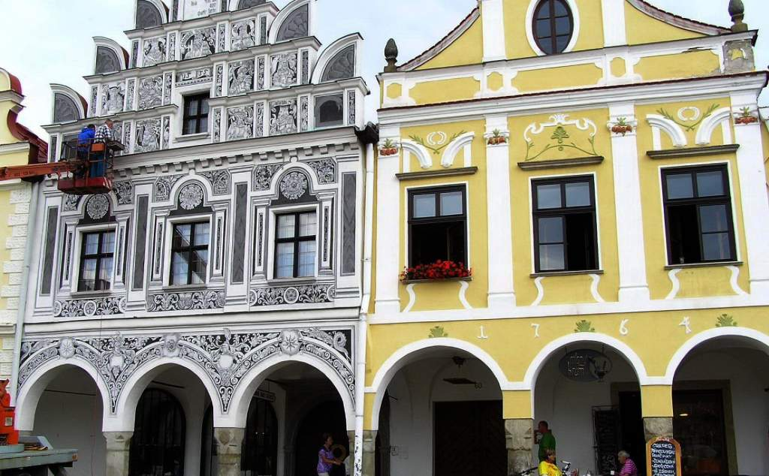
Czech architecture

Slide 17
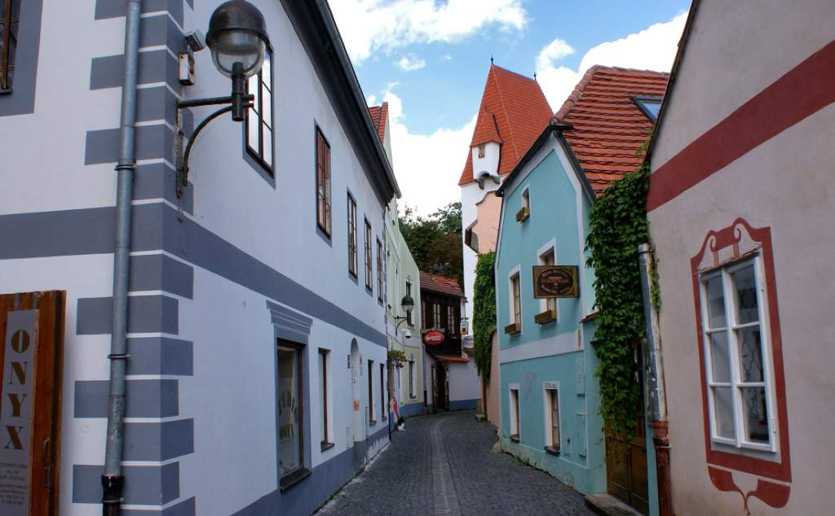
Prague

Slide 18
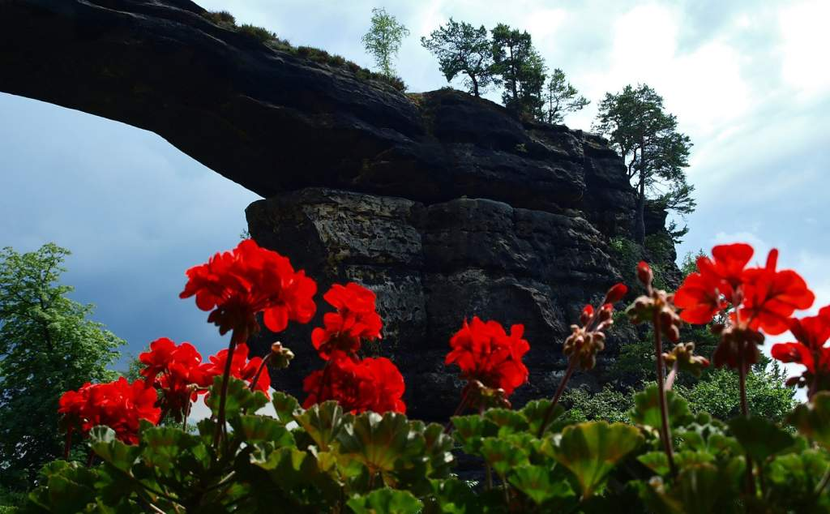

Slide 19
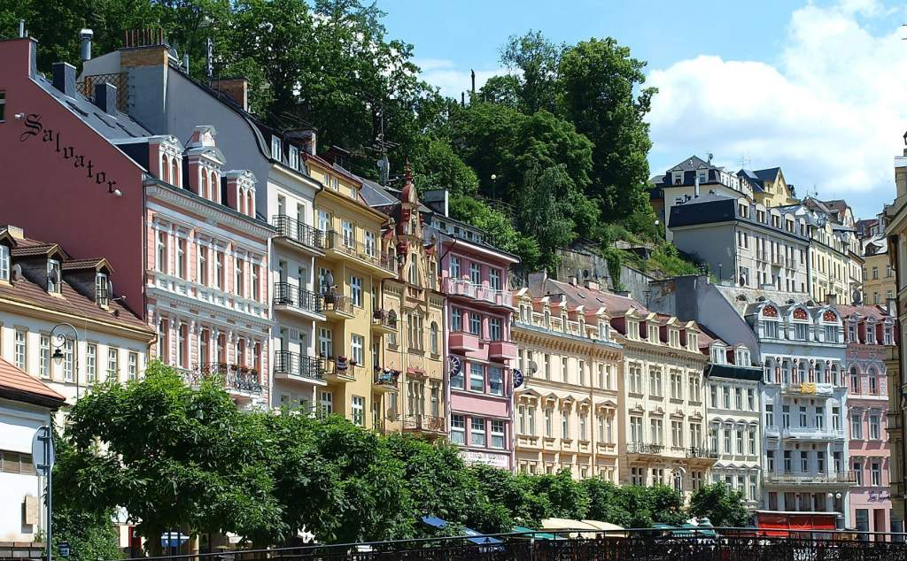
Karlovy vary

Slide 20
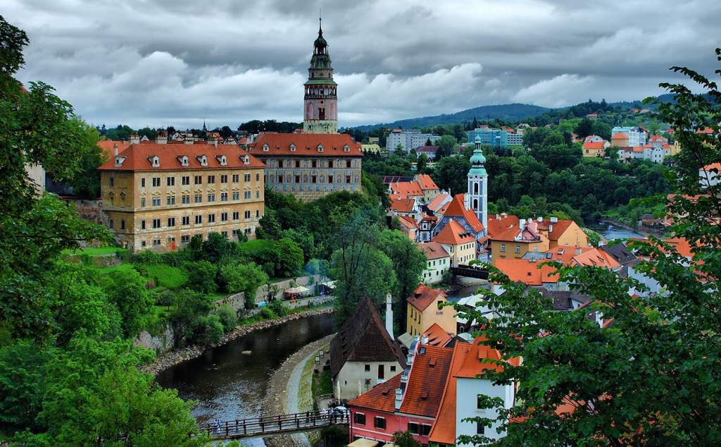
Krumlov

Slide 21
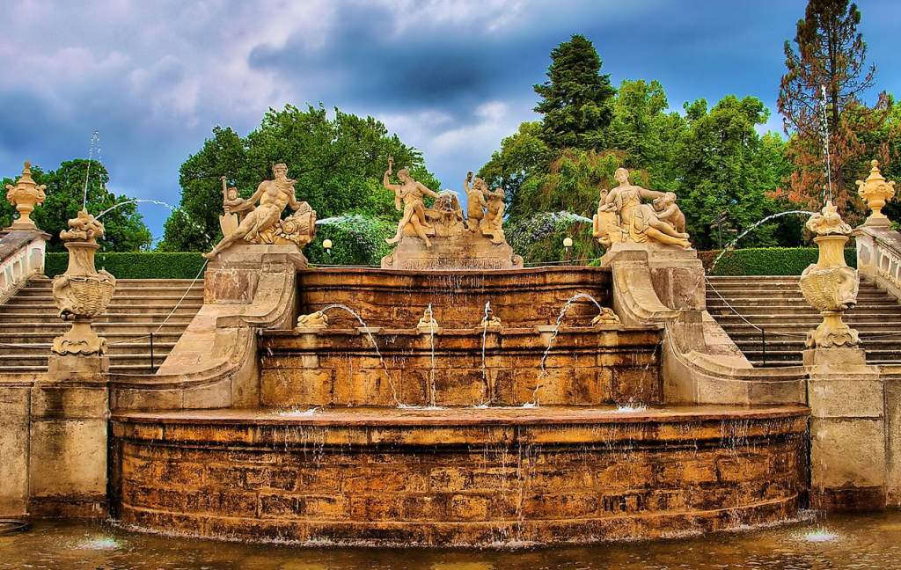
Krumlov palace park

Slide 22
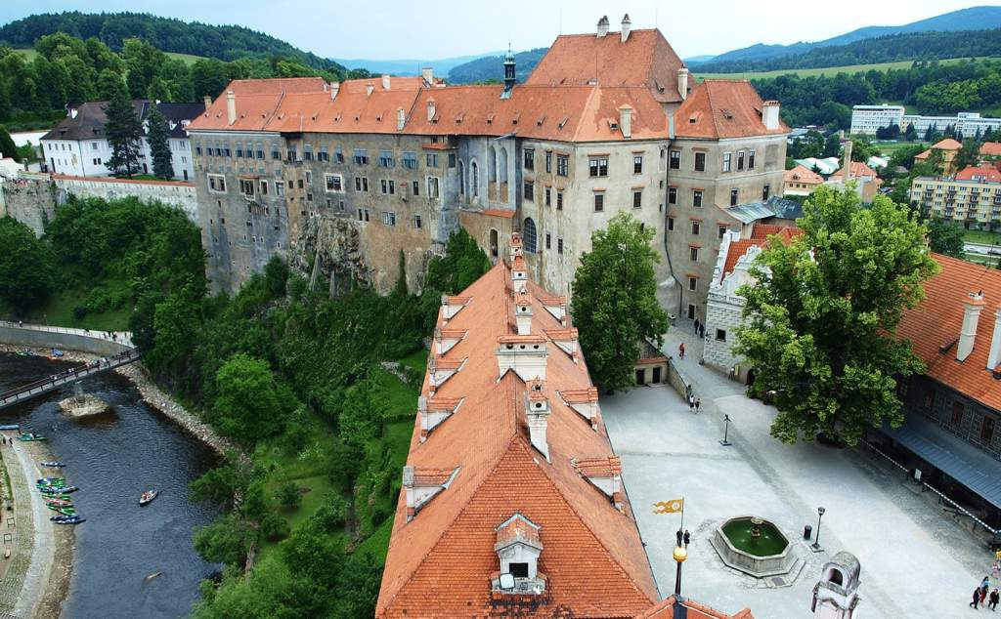
Krumlov

Slide 23
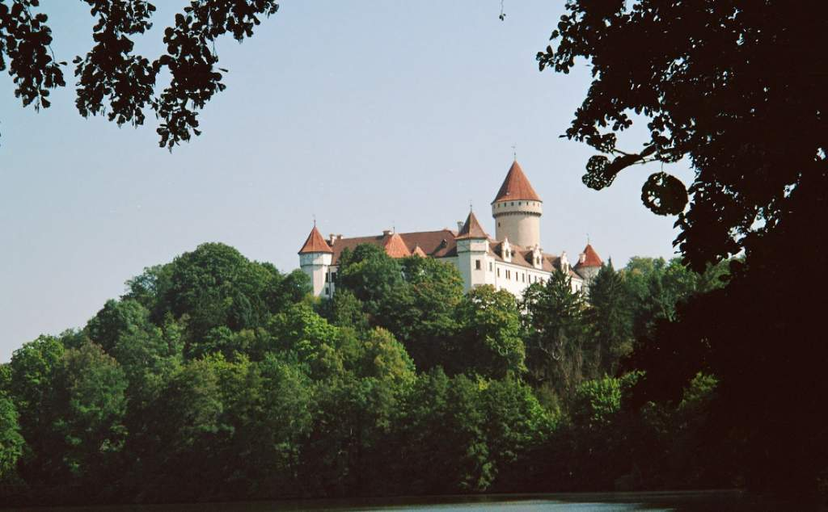
Konopiste castle

Slide 24
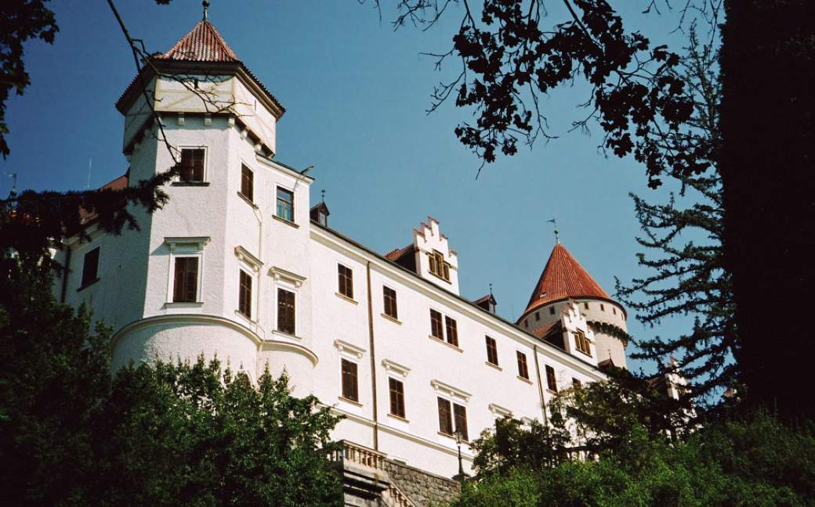
Konopiste castle

Slide 25
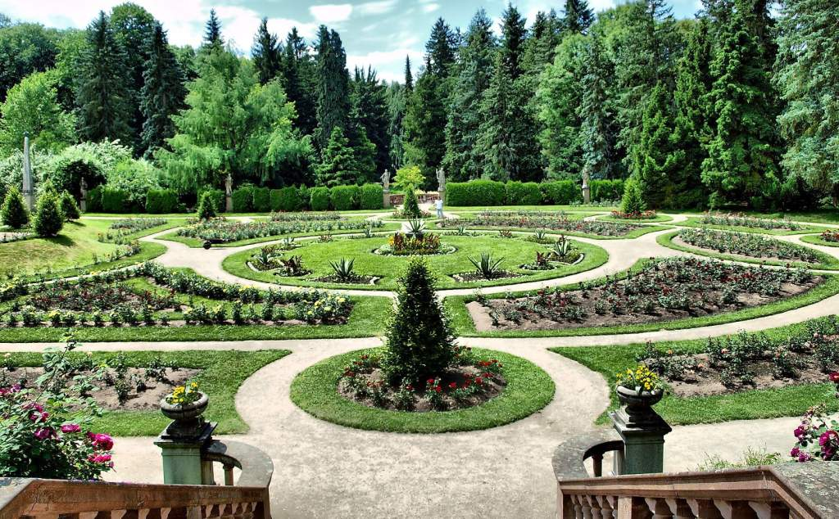
Konopiste castle park

Slide 26
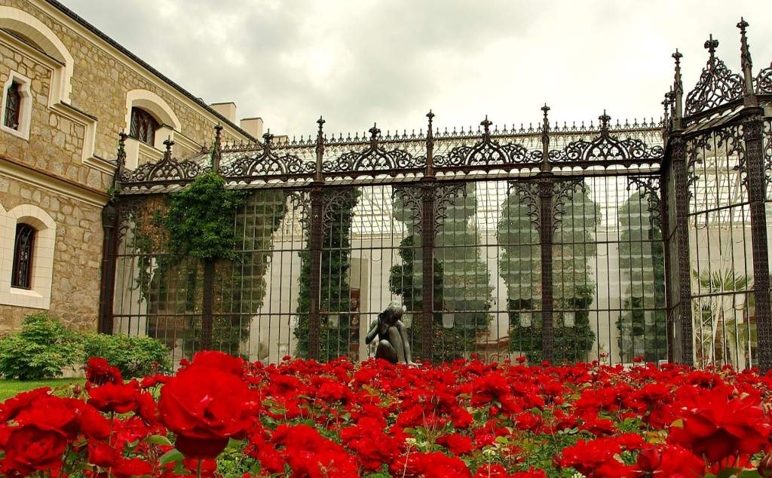
Hluboka castle

Slide 27
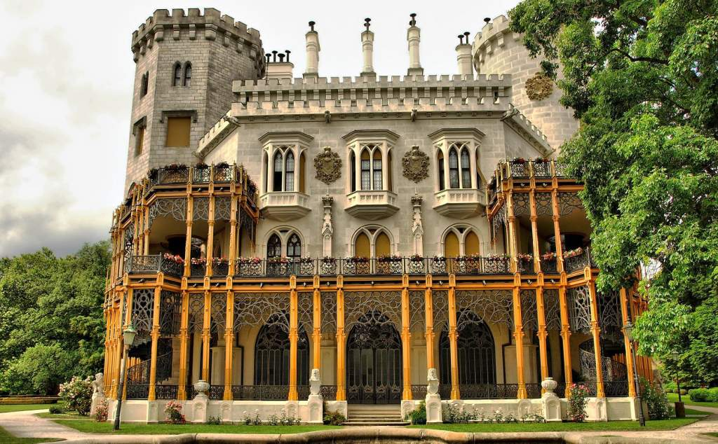
Hubloka castle

Slide 28
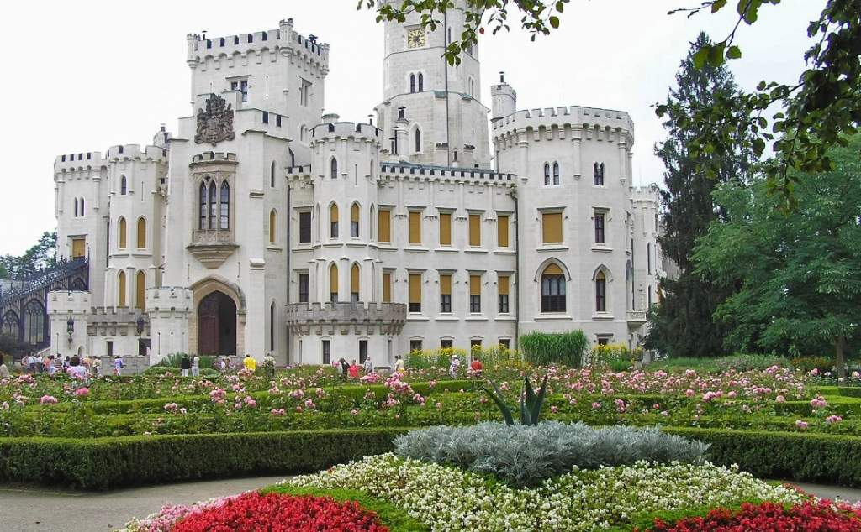
Hluboka castle

Slide 29
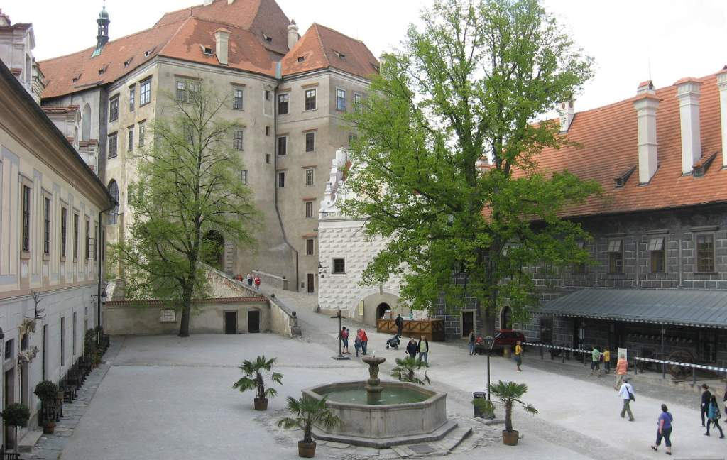
Krumlov

Slide 30
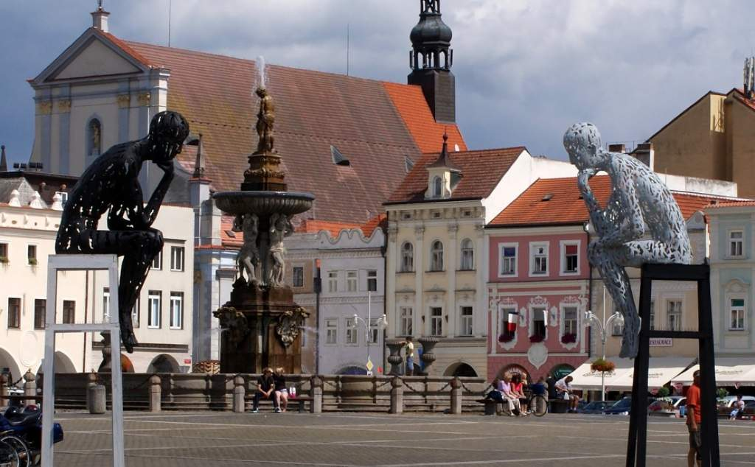
Krumlov

Slide 31
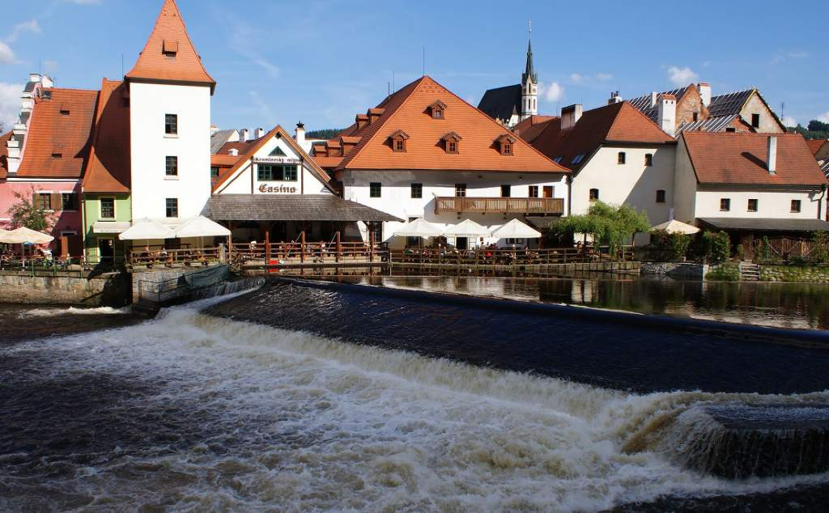
End
Krumlov

Slide 32







¿Te ha gustado?
Puedes ver más entrando
Aquí
Además puedes recibir powerpoints en tu correo electrónico suscribiéndote aquí:

